Slide 1

팀 프로젝트 발표 자료
2조 : 김기일, 김나은, 김민건, 김진영, 배하나, 류종호, 엄대정
과정명 : 빅데이터 활용 자바 파이썬 개발자 양성
발표일 : 2020.07.10

Slide 2
목 차
프로젝트 주제 및 개발 환경
프로젝트 설계
Use Case
Data Base
3) 구현 기능
메인화면
회원가입
마이페이지
문의 메일 발송
게시판 & 댓글 (갤러리, 파일자료실)
지도 (검색)

Slide 3
프로젝트 주제 및 개발 환경
프로젝트 명 : WithTrip
부산 여행 명소 소개를 기반으로, 사용자에게 맞춤 여행지, 상품 등을 추천해 주는 커뮤니티 웹페이지
개발 환경 : Windows, MYSQL, Eclipse, GitHub
개발 언어 : JSP & Servlet(MVC Model-2), JavaScript, JQuery, Ajax, HTML/CSS

Slide 4
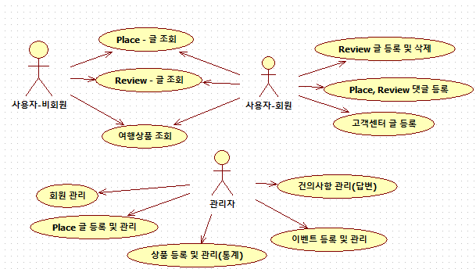
2) 프로젝트 설계 - Use Case

Slide 5
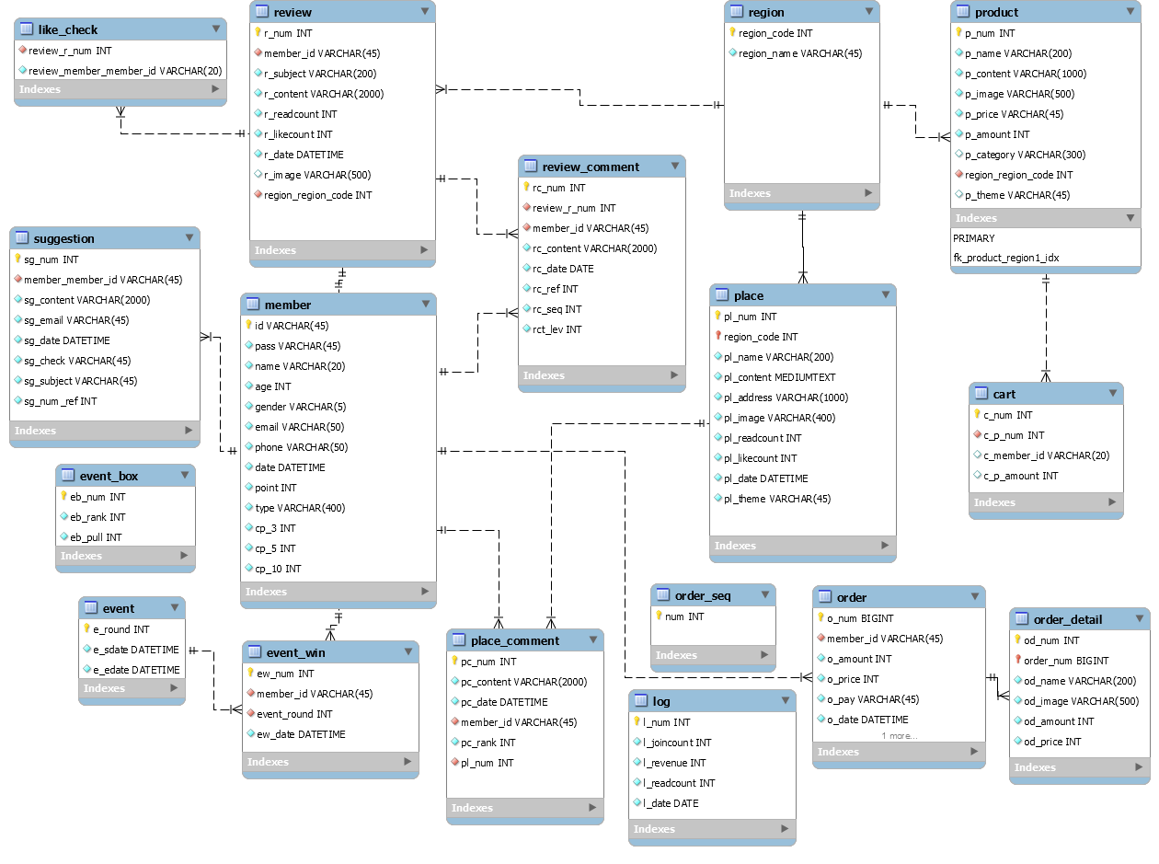
2) 프로젝트 설계 - Data Base
member : 회원 정보 저장용
board,reply : 게시판용
gboard,greply : 사진갤러리용
fboard,freply : 파일자료실용

Slide 6

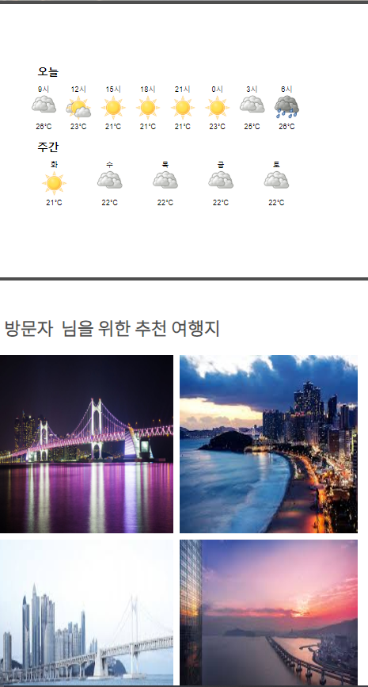
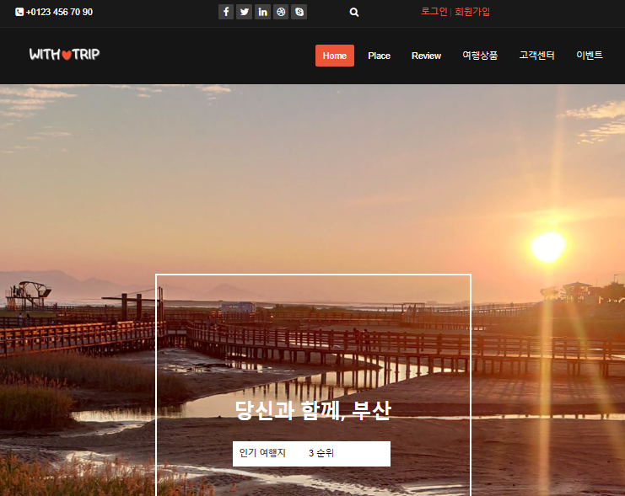
3) 구현기능 - 메인화면
API이용하여 날씨 정보 제공 구현
회원의 관심사 메인화면에 보이도록 구현

Slide 7
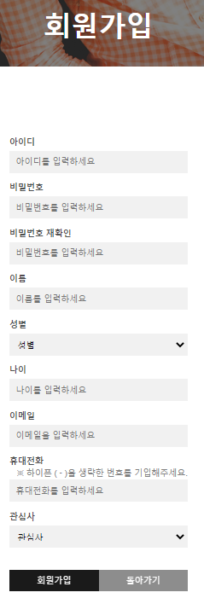
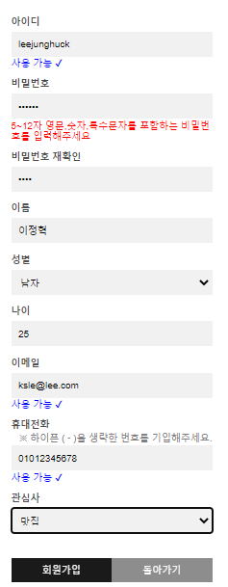
3) 구현기능 - 회원가입
JavaScript, 활용한 필수 입력 제어
Tag의 Required속성 활용한 필수 문구 제어
Ajax을 활용한 아이디 중복 체크 구현

Slide 8
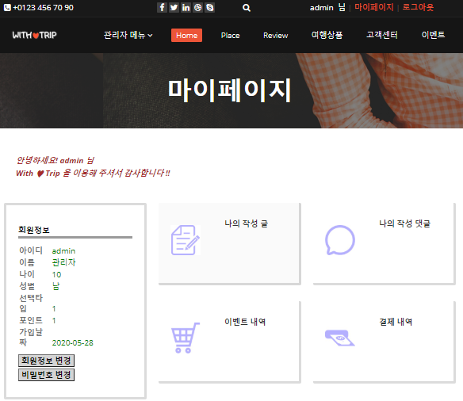
3) 구현기능 - 마이페이지
나의 작성 글 : 본인이 작성한 리뷰 확인 페이지
등록 정보 수정 : 등록 정보 수정 페이지
회원 정보 삭제(탈퇴)

Slide 9
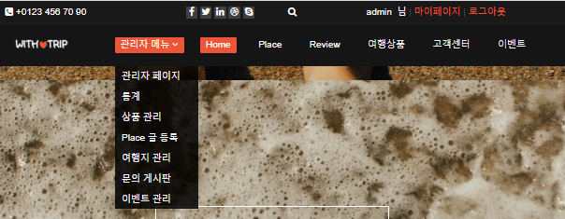
3) 구현기능 - 관리자 메뉴
관리자 메뉴
관리자 로그인 시에만 관리자 메뉴 보이도록 구현

Slide 10
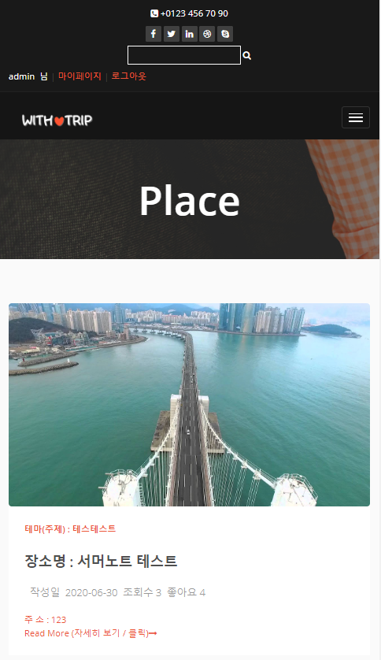
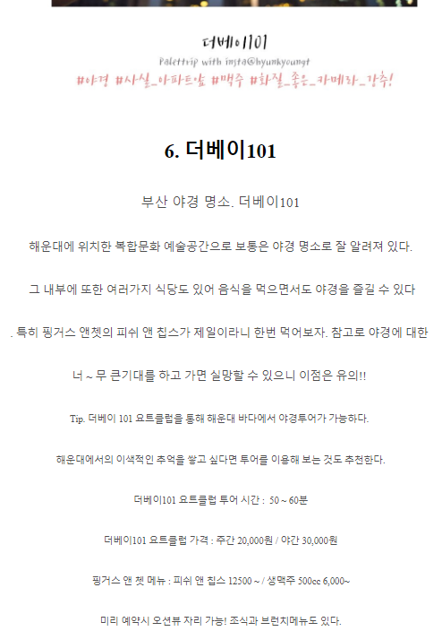
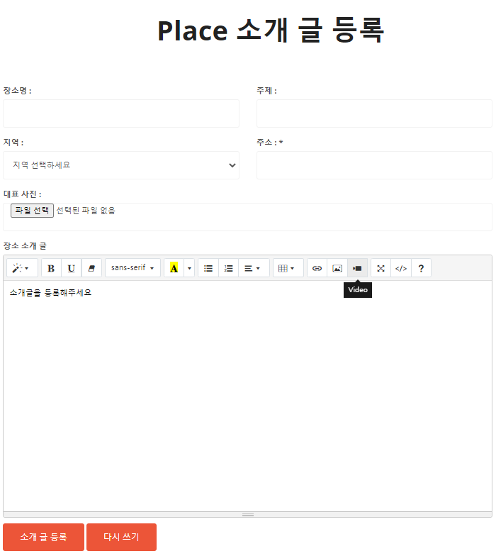
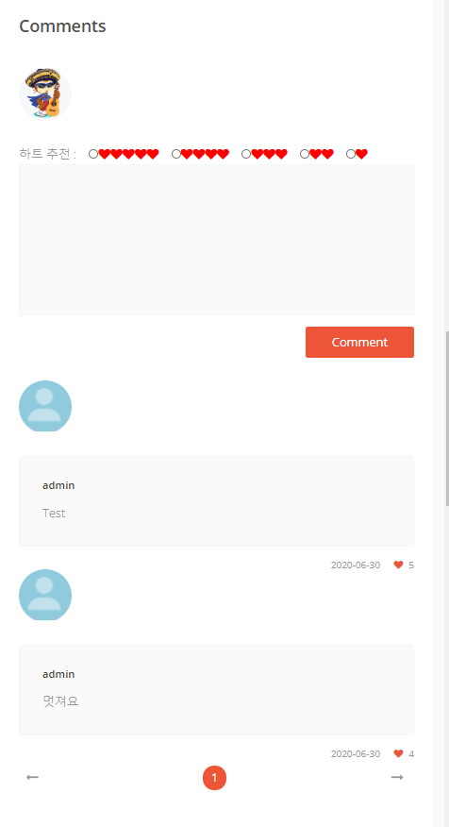
3) 구현기능 - Place
명소소개
SummerNote활용한 이미지 및 서식 가능하도록 구현

Slide 11
3) 구현기능 - Review
리뷰 게시판(사용자 게시)
SummerNote활용한 이미지 및 서식 가능하도록 구현

Slide 12
3) 구현기능 - 여행상품
여행상품 (구매, 장바구니)
카타로그 종류에 따른 분류 및 구매 기능 구현

Slide 13
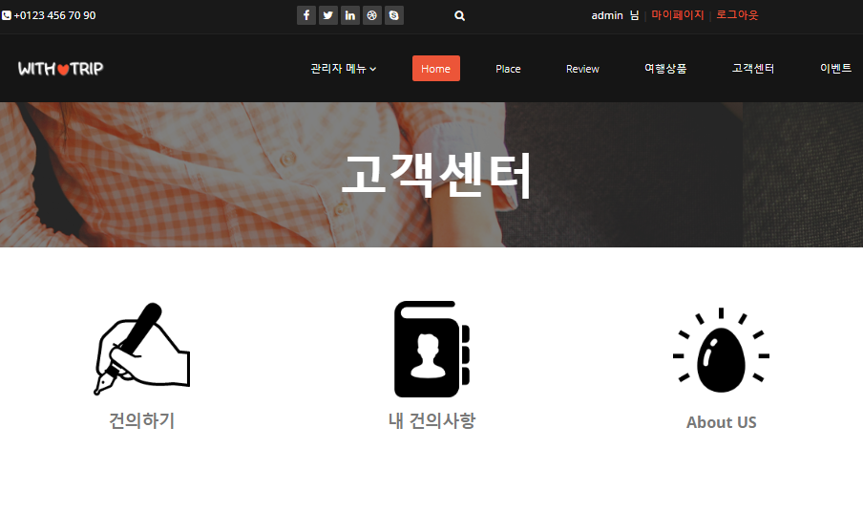
3) 구현기능 - 고객센터
건의사항 등록 및 답변 확인 기능 구현

Slide 14
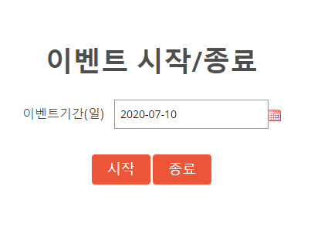
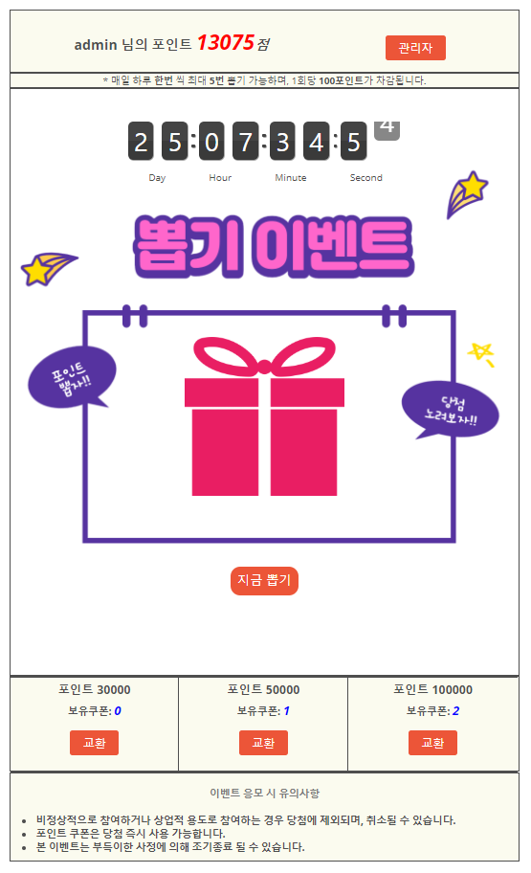
3) 구현기능 - 이벤트
이벤트 시작/종료
관리자에 의한 이벤트 시작/종료
이벤트 기한 표시
이벤트 시작 시 설정한 기한까지 남은 시간 표시
포인트 교환
당첨된 포인트 쿠폰을 포인트로 교환 가능

Slide 15

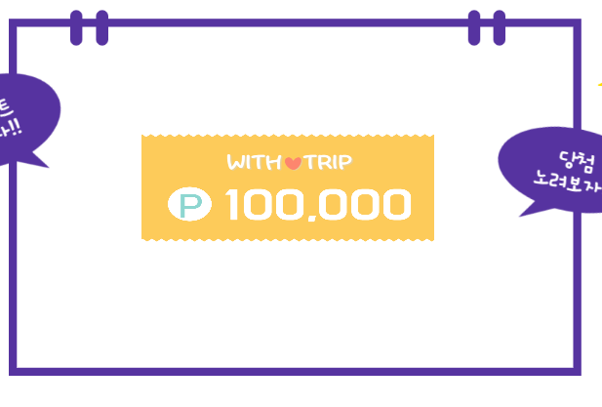
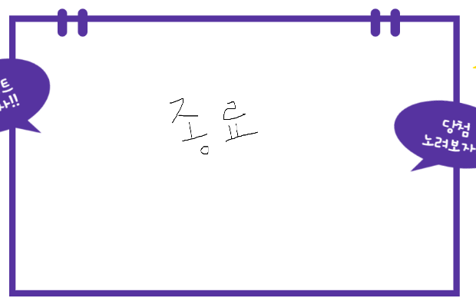
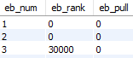
3) 구현기능 - 이벤트
포인트 뽑기
뽑기 클릭 시 꽝, 당첨 표시
종료 시 종료 이미지 표시
rank > 0 AND pull = 0 조건으로 뽑히지 않은 당첨 행이 있는지 체크
행이 존재하면 뽑기 진행, 존재하지 않으면 종료(시작 시 pull -> 0 초기화)
ORDER BY rand() LIMIT 1 -> 랜덤 1개 행 추출
뽑힌 행은 pull -> 1 UPDATE
뽑힌 행의 Rank 를 확인하여 0 이면 꽝, 0 보다 크면 당첨
PK
당첨여부
뽑기여부
Rank
- 0 : 꽝
- 30000: 당첨
Pull (default 0)
- 뽑으면 1

Slide 16
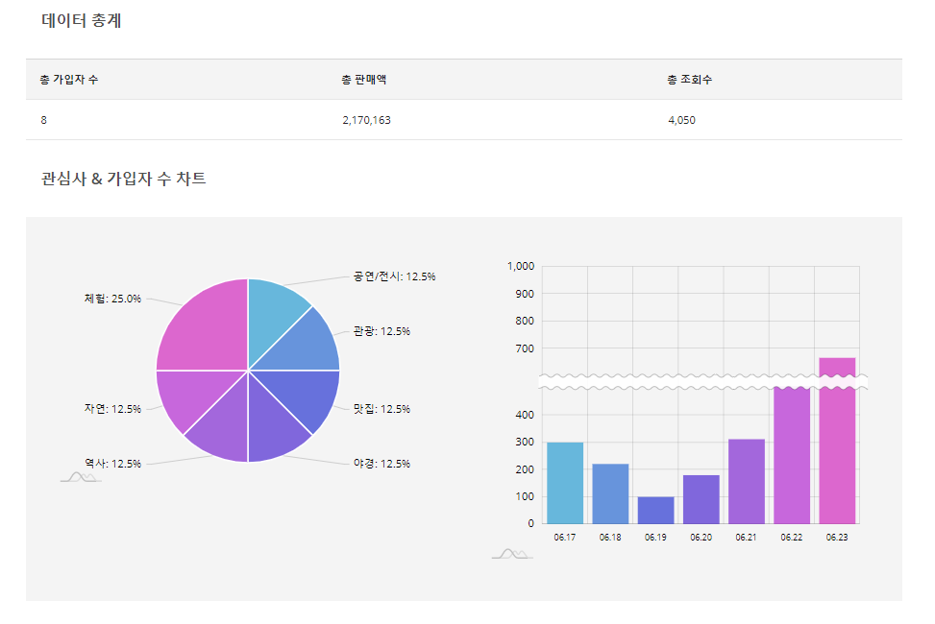
3) 구현기능 - 관리자(통계)
withTrip 총계
총 가입자 수, 총 판매액, 총 조회수 표시
관심사 & 가입자 수 차트 ( JavaScript Chart )
Pie 그래프를 이용하여 회원가입 시 입력되는
관심사 비율 표시
막대그래프를 이용하여 일일 가입자 수를 막대 그래프로 표시
PK

Slide 17
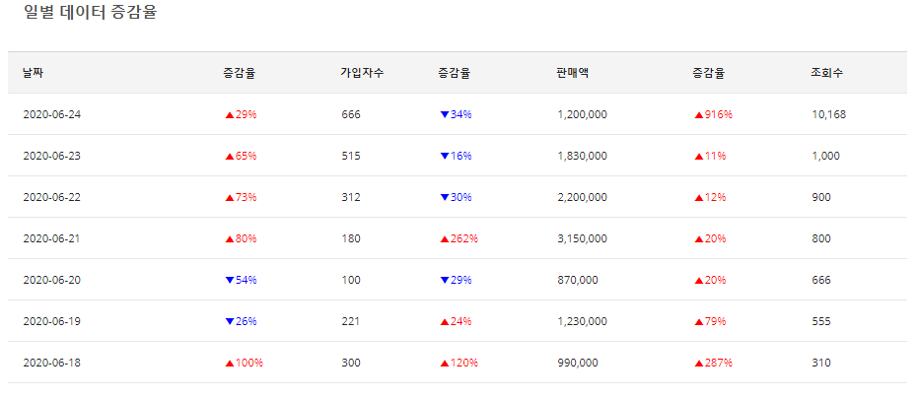
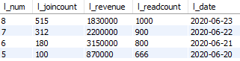
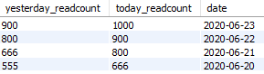
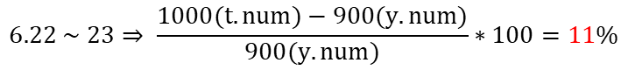
3) 구현기능 - 관리자(통계)
일별 데이터 증감율
일주일 간 일별 데이터 증감율을 계산하여 표시
증감율 계산
일별 데이터는 DB 에 행으로 저장
Self join 을 사용하여 증감율 계산
ON yesterday.num +1= totay.num;
PK 가입자 수 판매액 조회수 날짜
PK
$$6.22 \sim 23⇒ \frac{1000(t.num)−900(y.num)}{900(y.num)}∗100=11\%$$

Slide 18
프로젝트 시연 및 질의 응답
감사합니다.

